Slide 1
Tugas Kelompok
Rekayasa Web

Slide 2
Proposal Proyek Bl-Pulsa
( Jual Pulsa Online )
Kelompok 4 :
Joko Wijayanto ( leader & design web )
Mohamad Ibnu Adam ( Program )
Fitra Ramadhan ( Program )
Mauliga Penyejuknate ( design web )
Sri Susanto ( analis web )

Slide 3
BL-Pulsa
Online
Bl Pulsa bergerak di bidang penjual pulsa berbasis online. Yang ditargetkan pada konsep isi pulsa cepat dengan menggunakan fasilitas rekber ( rekening bersama ). Supaya lebih cepat dan nyaman dengan fasilitas rekber, user lebih cepat untuk membeli pulsa tanpa harus repot transfer uang agar memperoleh pulsa.
Diharapkan dengan adanya web pulsa online ini dapat membantu dan mempermudah masyarakat yang ingin membeli pulsa tidak perlu keluar rumah dan cukup melalui internet saja dan pulsa akan langsung terkirim jika sudah melalui proses pembayaran sesuai perarturan yang telah ditentukan.

Slide 4
Simple Flow Diagram

Slide 5
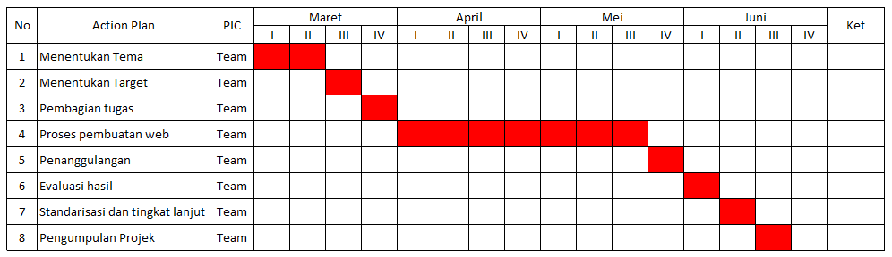
Timeline Project

Slide 6
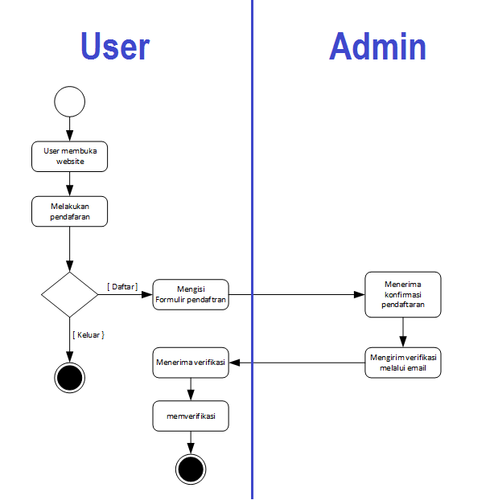
Proses Pendaftaran

Slide 7
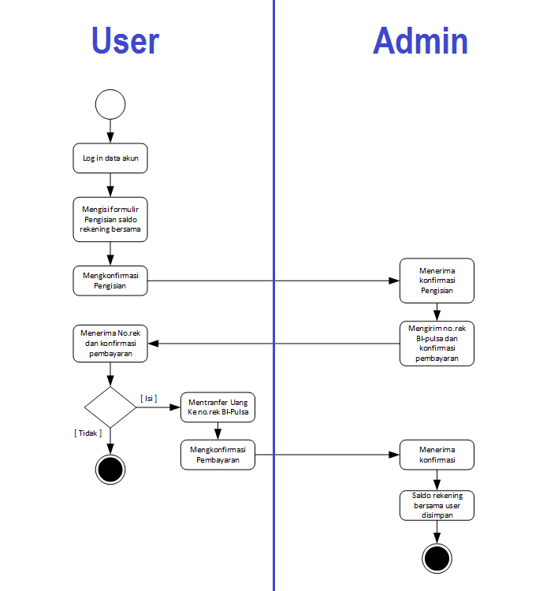
Proses Pengisian Saldo rekening

Slide 8
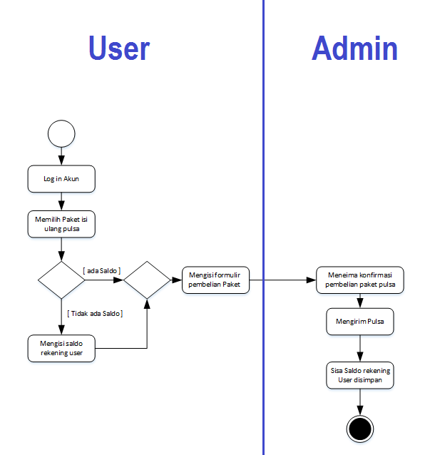
Proses pembelian Pulsa

Slide 9
Class Diagram
Member
- *Username : char - NamaLengkap : char - NomorHP : int - Email : char - Password : char
+ add () + Delete ()
Operator
- *Kd_Operator : char - NamaOperator : char - *Username : char - *Kd_Saldo : char - *Kd_Rekber : char
+ CreateOperator () + add () + Delete ()
Saldo
- *Kd_Saldo : char - SaldoPulsa : int
+CreateSaldo () + add () + Delete ()
RekBer
- *Kd_Rekber : char - NamaLengkap : char - SaldoRekBer : int - *Username : char
+ add () + Delete ()

